Slide 1
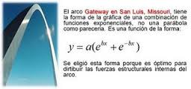
Función Exponencial

Slide 2

Objetivos
Describir la función exponencial.
Analizar la gráfica de la función exponencial.
Graficar la función exponencial.

Slide 3
Introducción
Las funciones exponenciales comprenden una base constante y un exponente variable. La función inversa de una función exponencial es la función logarítmica.
Estas funciones se utilizan para describir fenómenos económicos y físicos, como el caso del interés compuesto, el crecimiento poblacional, y la desintegración del material radioactivo .
Ambas funciones son ejemplos de funciones trascendentales.

Slide 4

Definición
La función exponencial f con base a se denota por
Donde a>0, a≠1 y x es cualquier número real.

Slide 5
Notas
La base a=1 está excluida porque f(x)= 1^x =1. Esta es una función constante, no una función exponencial.
La función exponencial es uno a uno o biunívoca, ya que es creciente o decreciente en todo su dominio.
Propiedad biunívoca: para a>0 y a≠1, (a ^ x ) = (a ^ y); si y solo si x=y. Esta propiedad nos permite resolver ecuaciones exponenciales sencillas.
Si la función exponencial , posee el número e como base (e aprox. es igual a 2.718281828…) entonces tenemos la función exponencial natural.

Slide 6
Un dato….
El número e es un número irracional famoso, y es uno de los números más importantes en matemáticas.
Las primeras cifras son:
2.7182818284590452353602874713527……
Se lo suele llamar el número de Euler por Leonhard Euler
e es la base de los logaritmos naturales (inventados por John Napier).

Slide 7
Características…
-Dominio: todos los números Reales.
-Rango: todos los números Reales positivos.
-Intersección del grafico con el eje Y en el punto (0,1).
-El eje x es una asíntota horizontal.
-Si a>1 la gráfica de f es creciente en todo su dominio.
-Si 0<a<1 la gráfica de f es decreciente en todo su dominio.

Slide 8
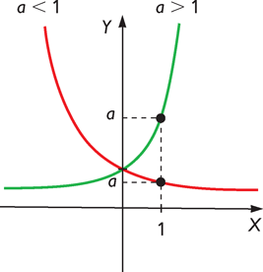
Gráficos tipo…

Slide 9
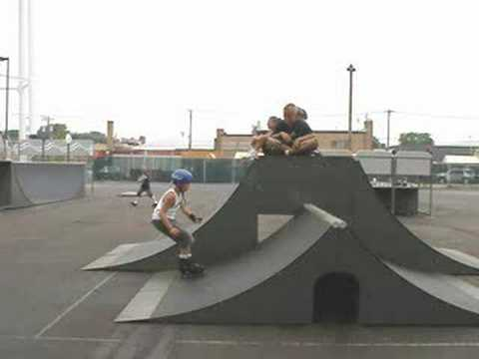
En la realidad…

Slide 10
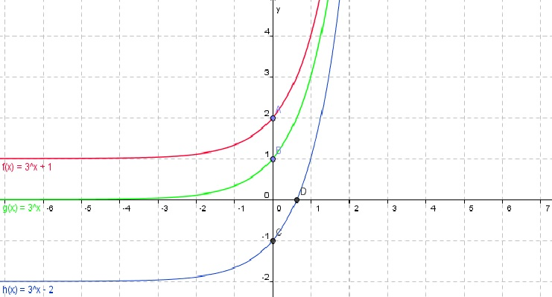
Importante!
Si transformamos la gráfica de la función exponencial, (desplazamientos verticales, horizontales y reflexiones sobre los ejes) pueden modificarse el punto de intersección con el eje Y y la asíntota horizontal.

Slide 11
Recordando las leyes de los exponentes…
Ley | Ejemplo
x¹ = x | 6¹ = 6
x⁰ = 1 | 7⁰ = 1
x⁻¹ = 1/x | 4⁻¹ = 1/4
x^{m}x^{n} = x^{m+n} | x²x³ = x²⁺³ = x⁵
x^{m}/x^{n} = x^{m-n} | x⁴/x² = x⁴⁻² = x²
(x^{m})^{n} = x^{mn} | (x²)³ = x^{2×3} = x⁶
(xy)^{n} = x^{n}y^{n} | (xy)³ = x³y³
(x/y)^{n} = x^{n}/y^{n} | (x/y)² = x² / y²
x^{-n} = 1/x^{n} | x⁻³ = 1/x³

Slide 12

Atención!
Las leyes de los exponentes nos ayudan a reformular la función, si fuese necesario.

Slide 13
Ejercicios
Graficar:
1)f(x)=4^x
2)f(x)=(1/2)^x
3)f(x)=e^x
4)f(x) = (2^(x+1)) -2
Resolver :
9=3^(x+1)
(1/2)^x=8

